Slide 1
홈페이지를 누르면 현재 설명중인 페이지로 이동
홈
강화학습
추천종목
차트
회원정보
메인 페이지로
사이트의 대한 설명을
작성한다. 예를 들어
강화학습이란 무엇인가
이 홈페이지는 무엇을
하는가

Slide 2
현재 페이지는 강화학습을 클릭했을 때의 페이지
홈
강화학습
추천종목
차트
회원정보
강화학습을 클릭하면 나오는
드롭다운 메뉴로 사전에
강화학습된 종목을 출력하는
페이지로 이동하는 기능
삼성전자
애플
MS
엔디비아

Slide 3
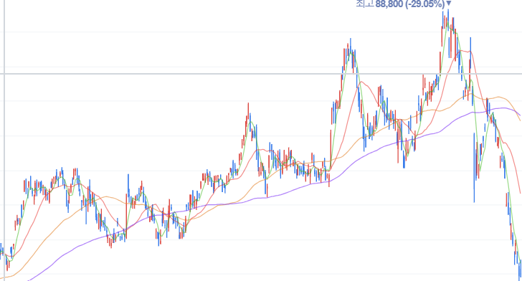
대표적인 예로 삼성전자를 클릭했을 경우의 페이지 즉 다른 종목도 해당 페이지와 동일
홈
강화학습
추천종목
차트
회원정보
삼성전자 주가와 함께
예측한 주가를 그래프
형식으로 출력
오늘 매수해야 되는지 매도해야하는지 비율

Slide 4
현재 페이지는 추천 종목을 눌렀을 때의 페이지 입니다.
홈
강화학습
추천종목
차트
회원정보
사용자에게 투자 금액을
입력받고 성향이 공격적인지
중립적인지 안정적인지 그리고
투자 기간을 입력받고
결과보기 페이지를 누르면
다음 페이지가 보이게 만듭니다
사용자 투자 금액
투자 성향
기간
결과보기

Slide 5
현재 페이지는 결과보기를 눌렀을 때의 페이지 입니다.
홈
강화학습
추천종목
차트
회원정보
삼성전자, 애플, ms, 엔디
비아를 어느정도 비율로
투자할지를 나타냅니다.

Slide 6
차트 버튼을 눌렀을 때의 페이지입니다.
홈
강화학습
추천종목
차트
회원정보
강화학습된 종목의
주가 정보를 한 차트에서
보여주는 페이지 입니다.

Slide 7
현재 페이지는 회원 정보 버튼을 클릭했을 때 페이지입니다.
회원 정보 수정
페이지로 이동
홈
강화학습
추천종목
차트
회원정보
회원 수정
로그아웃
로그아웃을 누르면
로그아웃되면서
홈으로 이동

Slide 8
홈
강화학습
추천종목
차트
회원정보
회원의 정보를 나타내는
페이지로 패스워드 전화번호
이메일 같은 정보를 수정할
수 있게하고 회원 탈퇴기능을
제공
아이디
패스워드
변경하기
전화번호
변경하기
회원탈퇴

Slide 9
로그인 되지 않은 상태의 페이지
홈
강화학습
추천종목
차트
로그인
아이디와 패스워드를
입력하고 로그인 버튼
을 클릭하면 로그인되고
메인 페이지로 이동
회원 가입시 회원 가입
페이지로 이동
아이디 입력부분
패스워드 입력부분
회원가입
로그인

Slide 10
홈
강화학습
추천종목
차트
회원정보
아이디
중복확인
필수 정보들을 입력받고
가입 버튼을 누르면
회원 가입에 성공하는
페이지
패스워드
이름
전화번호
이메일 등등
가입하기

